Slide 1
المحاضرة الثانية
مقدمة في قواعد البيانات
أ. محمود المدهون
الفصل الأول
2016- 2017

Slide 2
المحتويات
تصنيف قواعد البيانات
هيكلية نظم قواعد البيانات
نماذج قواعد البيانات

Slide 3
تصنيف قواعد البيانات
التصنيف
المعيار
عدد المستخدمين
مستخدم وحيد Single User
قاعدة بيانات مكتبية
حجم قاعدة البيانات
مجموعة عمل Workgroup
مكان تشغيل قاعدة البيانات
مركزية Centralized
طبيعة عمل قاعدة البيانات
متعددة المستخدمين Multi User
منظمة Enterprise
موزعة Distributed
-عملياتية Operational
- مستودع بيانات Data warehouse

Slide 4
قاموس البيانات
عبارة عن مخزن يحتوي على
بيانات توصف البيانات المخزنة في قاعدة البيانات
Metadata : Data about data
قاموس البيانات

Slide 5
هيكلية نظم قواعد البيانات

Slide 6
هيكلية نظم قواعد البيانات
مخطط نموذج البيانات يتكون من ثلاث مستويات :
مخطط المستوى الخارجي(External Level) :
يصف كيفية رؤية المستخدم للبيانات
يتكون من أوامر وتعليمات تصف مجموعة السجلات الخارجية التي تختلف عن صورتها الداخلية المخزونة بها ويمكن بناؤها بواسطة لغة DDl,DVl.
تعرض بالشكل والمحتوى الذي يقرره مدير قاعدة البيانات.

Slide 7
هيكلية نظم قواعد البيانات
مخطط المستوى المفاهيمي(Conceptual Level):
يصف كل محتويات قاعدة البيانات بمخطط شامل لجميع الحقول وأنواع بياناتها .
يمثل هذا المستوى الوسيط بين المستوى الداخلي والخارجي .
يصف طبيعة مخطط البيانات المخزونة والعلاقات بينها .
يمتاز بالثبات ويصمم بواسطة مصمم قاعدة البيانات.

Slide 8
هيكلية نظم قواعد البيانات
3) مخطط المستوى الفيزيائي( Internal Level):
يصف كيفية تخزين العلاقات بين الجداول ,وكذلك الفهارس التي تحتويها قاعدة البيانات لتشير لمواقع محددة .
ومن وظائفه التالي:
توفير آلية مناسبة للتخاطب مع نظام التشغيل.
وصف السجلات لغايات التخزين وتحديد أحجامها .
حفظ البيانات وتشفيرها أو تحويلها إلى لغة الآلة .
تحديد تراكيب البيانات وهياكلها وأماكن تخزينها.

Slide 9
نماذج قواعد البيانات
الهدف منها تمثيل بيانات العالم الحقيقي بطريقة سهلة متفق عليها
نموذج قاعدة البيانات الهرمي
نموذج قاعدة البيانات الشبكي
نموذج قاعدة البيانات العلائقي

Slide 10
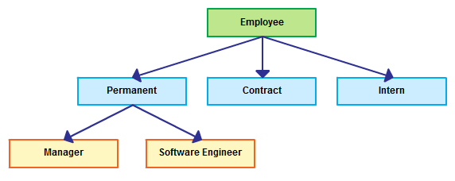
نماذج قواعد البيانات
النموذج الهرمي : Hierarchical Database Management Systems
ظهرت قواعد البيانات الهرمية في أوائل الستينات مع نظم الحاسوب الكبيرة
هي أقدم نموذج لقواعد البيانات المنطقية
تعتبر نموذج للبيانات حيث ترتب البيانات على شكل شجرة
قد صممت هياكلها من علاقات بين السجلات التي تشكل هيكل شجري و مستويات هرمية ولهذا تعبر هذه التركيبة عن نمط العلاقات واحد – الي متعدد
من مميزاتها:
تستطيع أن تخزن عددا كبيرا من الأجزاء.
تعالج المعلومات بشكل كبير.

Slide 11
نماذج قواعد البيانات
عيوب النموذج الهرمي:
يفتقد للمرونة والتجاوب الجيد مع المستخدم
التعقيد في البرمجة
إن البيانات تخزن في تركيب هرمي وبالتالي من الصعوبة إجراء تغير أو تعديل على هذا التركيب
لا تقدم دعما مناسبة للاستعلامات غير المهيكلة

Slide 12
نماذج قواعد البيانات
نظم ادارة قاعدة البيانات الشبكية:- Network Database Management :system
يتم تخزين البيانات في الهيكل الشبكي بصورة سلاسل مترابطة من البيانات .
يمثل هذا الهيكل علاقات منطقية أكثر تعقيدا .
لا تزال تستخدم قواعد البيانات الشبكية مع نظم إدارة قواعد البيانات لنظم الحاسوب الكبيرة.
تمثل هذه القاعدة نمط علاقات الكثير إلى –كثير بين السجلات.

Slide 13
النموذج الشبكي
مساق ( 3 )
مساق ( 2 )
مساق ( 1 )
الطالب ( 5 )
الطالب ( 4 )
الطالب ( 3 )
الطالب ( 2 )
الطالب ( 1 )
الشكل (24) نموذج البيانات الشبكية

Slide 14
نماذج قواعد البيانات
عيوب النموذج الشبكي:
و من عيوبه انة غير مرن و صعب او معقد من ناحية البرمجة و الصيانة . الا انه يعالج المعلومات بشكل كفوء

Slide 15
نماذج قواعد البيانات
نموذج قواعد البيانات العلائقية

Slide 16
نماذج قواعد البيانات
نظم ادارةقاعدة البيانات العلائقية : Relational Database Management systems
وهي من أكثر أنماط قواعد استخداما وانتشارا وبخاصة بعد ظهور حزم نظم إدارة قواعد البيانات مع نظم الحاسوب الشخصي.
يتكون هيكل قاعدة البيانات من جداول وتسمى علاقات و يتكون كل جدول من أعمدة تمثل الحقول وصفوف تمثل السجلات .
يتم ربط الجدول من خلال الحقول المفتاحية
( حقل المفتاح الرئيسي وحقل المفتاح الثانوي )
كما يمكنها بسهولة من أن تدمج معلومات من مختلف المصادر فهي أكثر مرونة من الأنواع الأخرى لقواعد البيانات.

Slide 17
لذلك ظهر نظام إدارة قواعد البيانات العلائقية

Slide 18
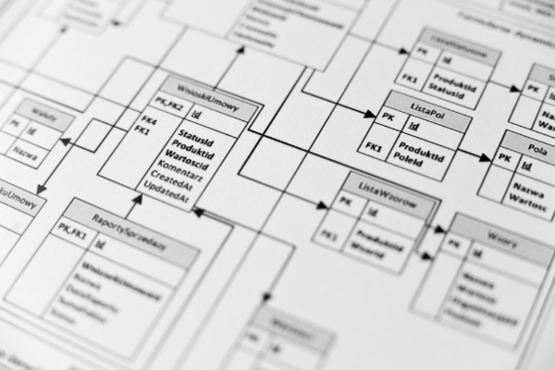
RDBMS
نظرا لقوة RDBMS أصبحت هي النوع الوحيد المستخدم لما له من قوة وكفاءة.
تعتمد على المفاهيم الطبيعية الموجودة في العالم الحقيقي وتحولها إلى نموذج مصغر يمثل قاعدة البيانات.

Slide 19
قاعدة البيانات العلائقية
الشكل (25) جداول تمثل جزء من قاعدة البيانات العلائقية

Slide 20
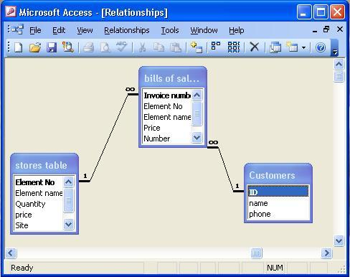
قاعدة البيانات العلائقية
(Entity –Relationship) الشكل (26) يمثل مخطط الكينونة-العلاقة

